Slide 1
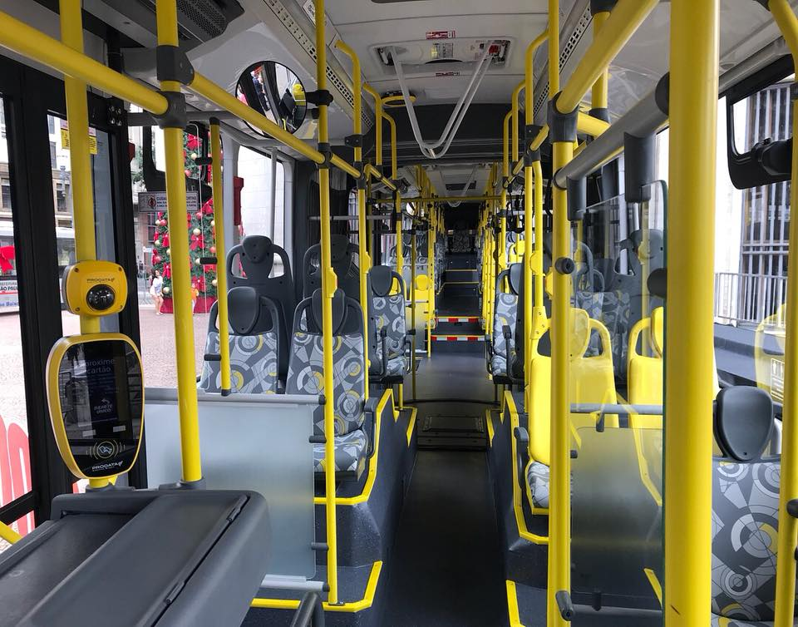

Modernizando o transporte com tecnologia
SRPA
Sistema de reconhecimento e pagamento automático

Slide 2

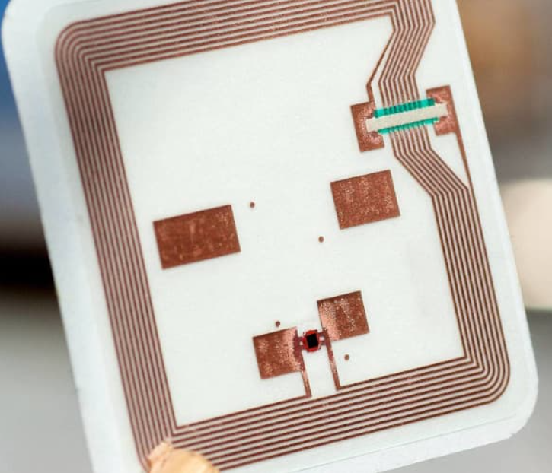
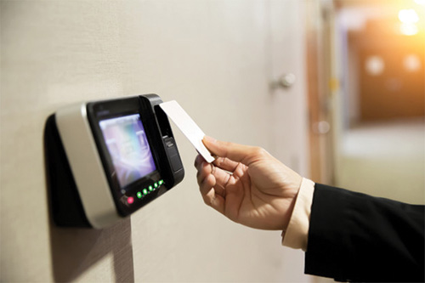
Estimativas do mercado com RFID
O RFID não é uma tecnologia relativamente recente. Em 1973, Charles Walton, um empreendedor da Califórnia, patenteou o transponder passivo usado para abrir portas sem uso de chave. O transponder fica embutido em um cartão, que passa por um leitor. Quando o leitor detecta um número de identificação válido, que está armazenado na tag RFID, a porta é desbloqueada. O uso em crescendo com o passar dos anos e com certeza o RFID tem um futuro promissor no mercado.

Slide 3
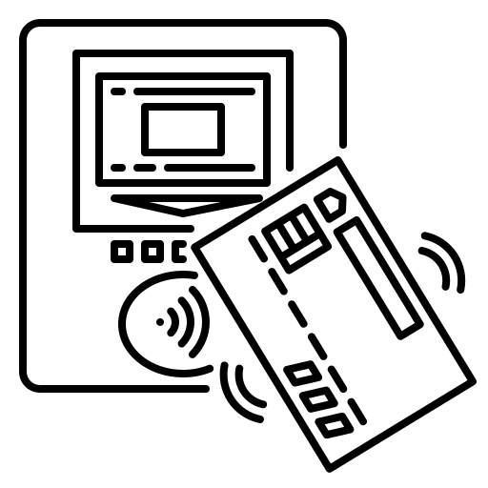
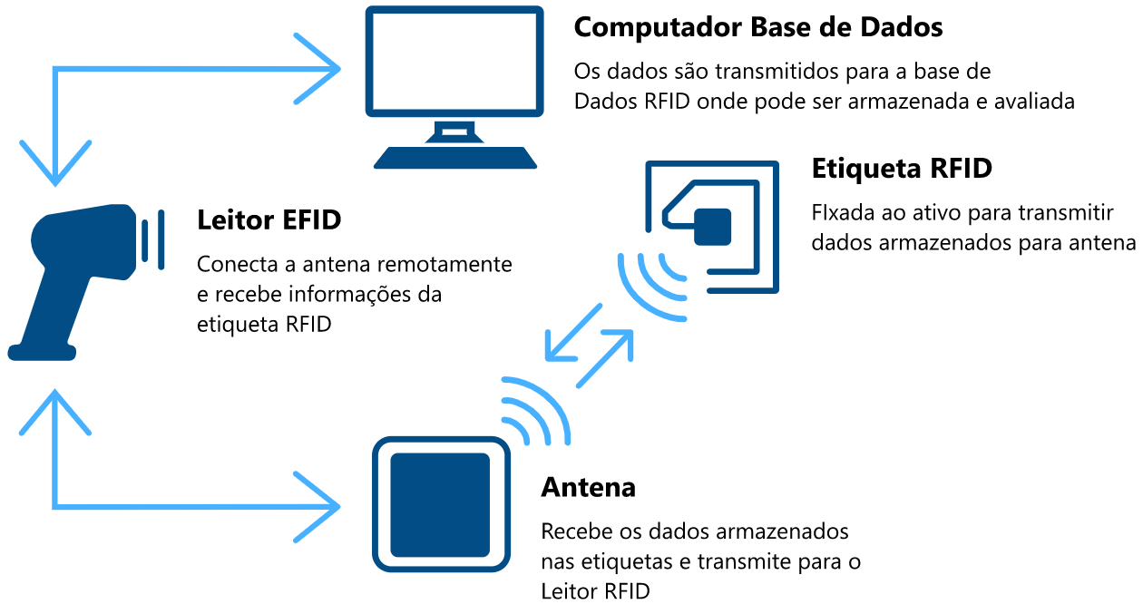
O que é? Como funciona?

Slide 4

Solução Proposta
Automatizar o uso do transporte público com o uso de RFID nas entradas e saídas dos ônibus, junto com a detecção de rosto por IA.

Slide 5
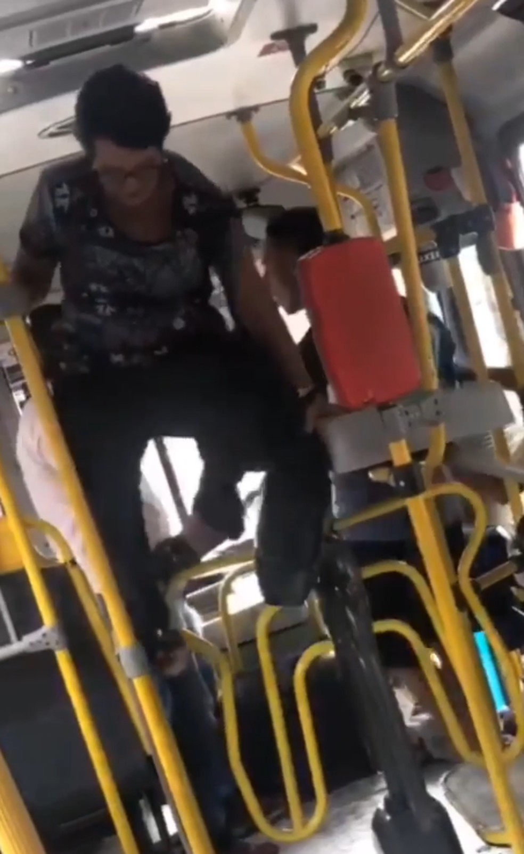
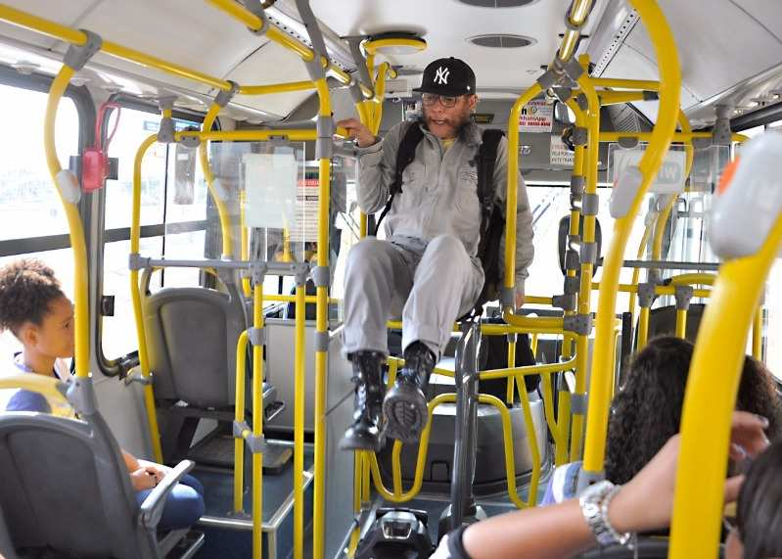

Menos prejuízo!?
Uma pesquisa realizada pelo Sindicato das Empresas de Ônibus de Curitiba e Região Metropolitana (Setransp) estimou que os chamados “pula-catraca” geram um prejuízo de quase R$ 4,5 milhões por ano ao usarem o transporte público sem pagar pela passagem. Segundo o Setransp, quatro biarticulados poderiam ser comprados por ano ou um coletivo convencional por mês com esse recurso. Por isso nossa missão é reduzir esse prejuízo.
Fonte: Gazeta do Povo

Slide 6
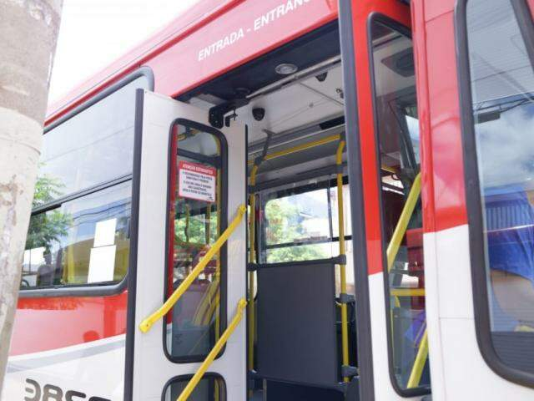
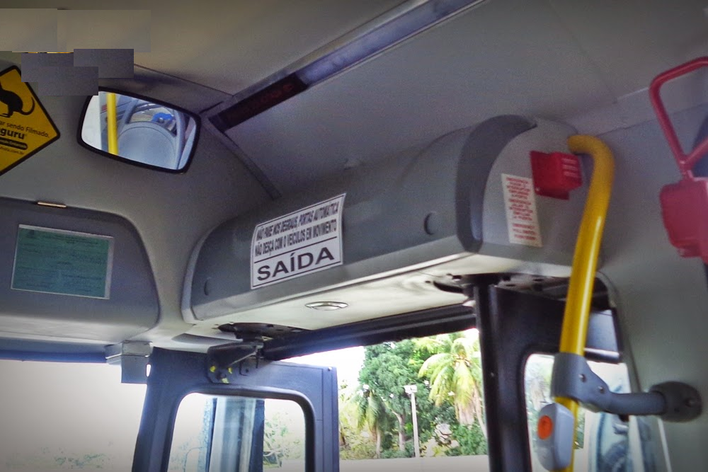
O Projeto
Antenas localizadas na entrada e nas saídas do ônibus;
Controle de fluxo de passageiros em tempo real;
A detecção será efetuada assim que o passageiro embarcar;

Slide 7
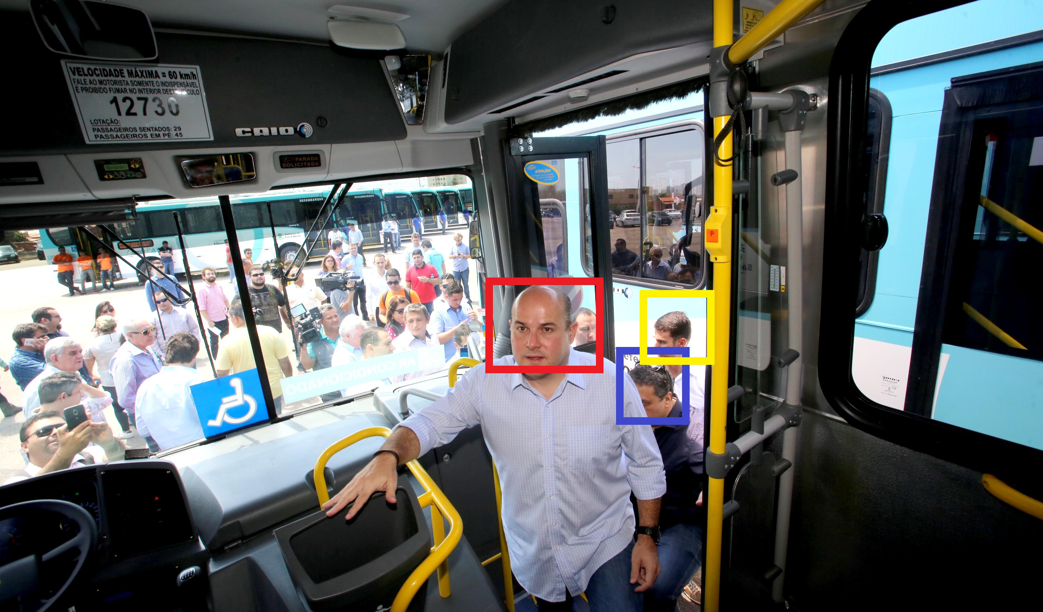
O Projeto
Câmera posicionada na entrada;
Validação do usuário do bilhete;
Credenciais de idosos, policiais, carteiros...

Slide 8
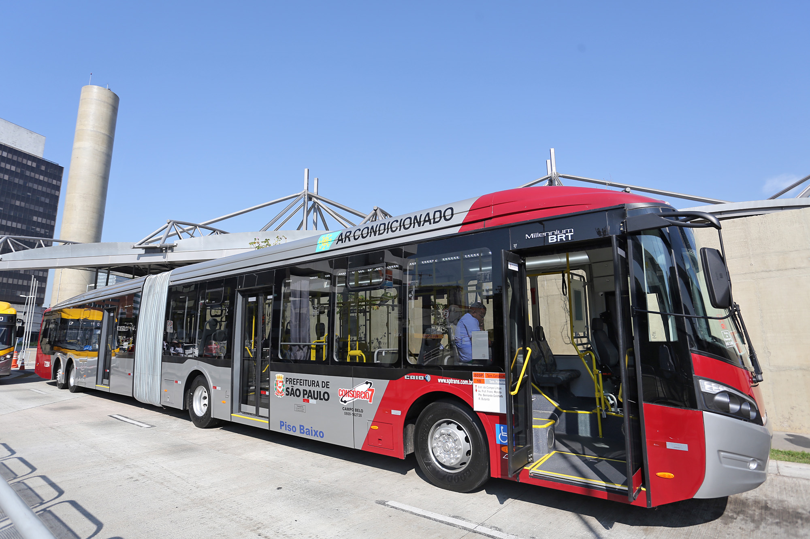
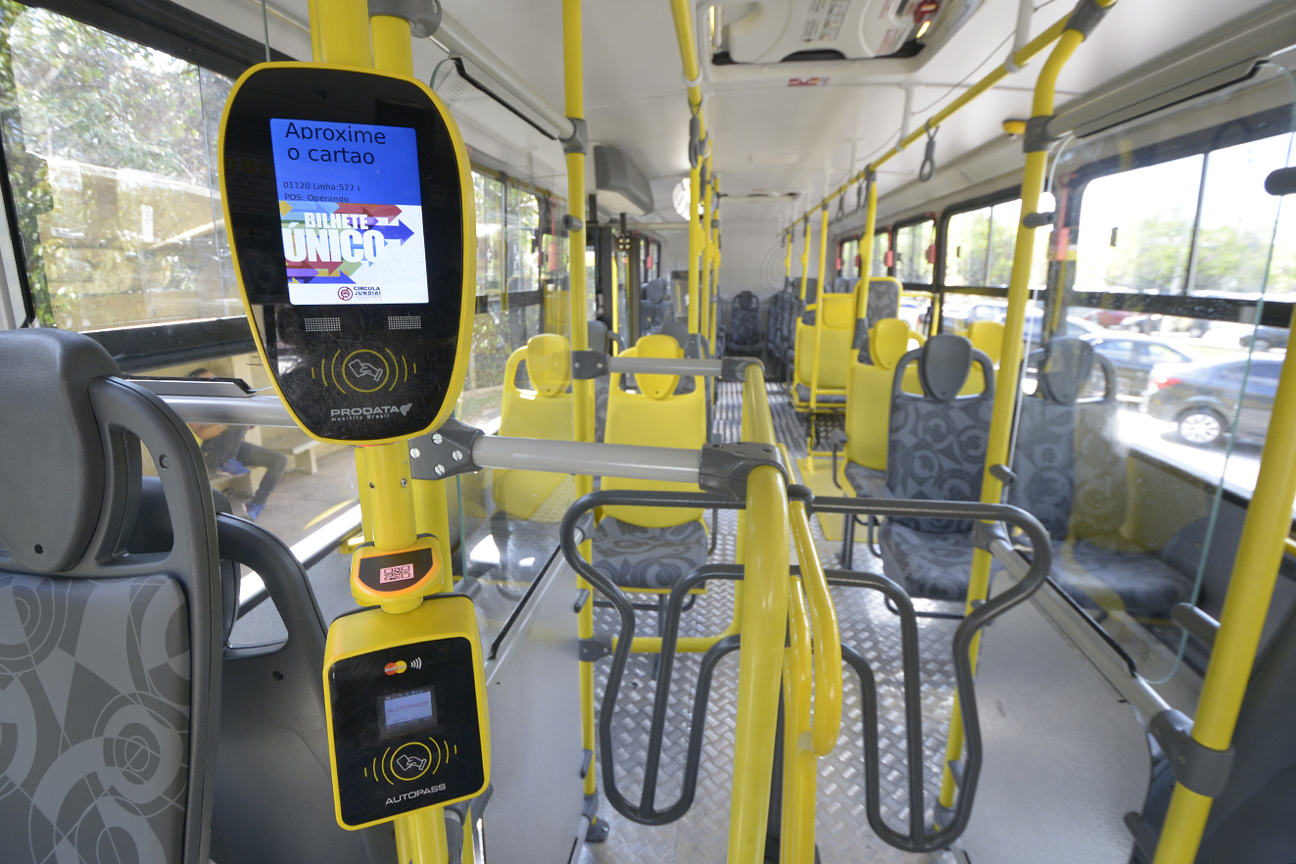
O Projeto
Cobrança automática ao entrar;
Cobrança efetuada, Saldo Positivo ou Saldo negativo.

Slide 9

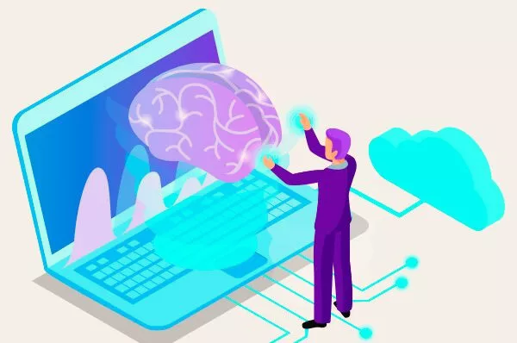

Vantagens
Relatórios em tempo real
Uso das tecnologias
Serviços
01
Leitura em tempo real das pessoas (facial) que entram no ônibus e dos seus cartões (Bilhete único).
03
02
Usar o reconhecimento facial com IA avançada para validar se a pessoa condiz com o cartão, diminuindo fraudes.
Fazer uma cobrança pós paga, semelhante ao sistema de “Sem Parar”, facilitando o pagamento, adicionando a possibilidade de crédito no bilhete único.

Slide 10
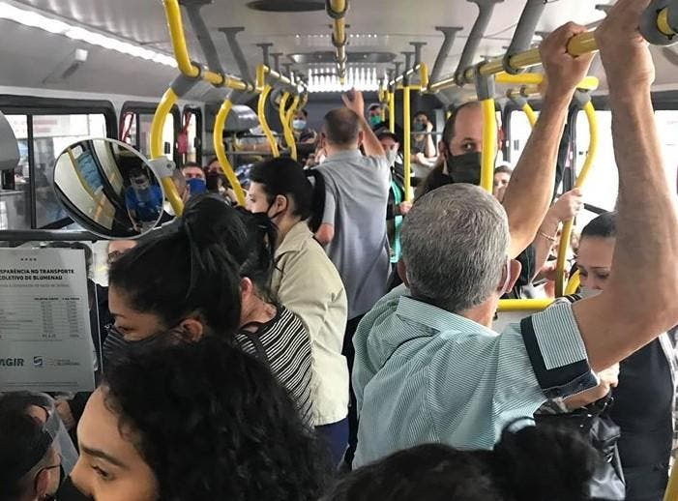

Uma ajuda extra ao motorista!
Com as antenas RFID e a câmera, podemos dar um feedback ao motorista da ocupação do ônibus, o quão cheio está o ônibus e se haverá espaço disponível para que possa parar no próximo ponto.

Slide 11
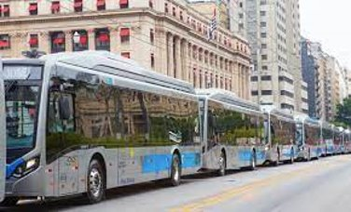
Melhora no manuseio do fluxo da frota de ônibus
Ao possuir a informação do preenchimento máximo de pessoas nos veículos, abrimos a possiblidade de aumentar ou diminuir a quantidade de ônibus circulando em determinados trechos conforme a necessidade.

Slide 12
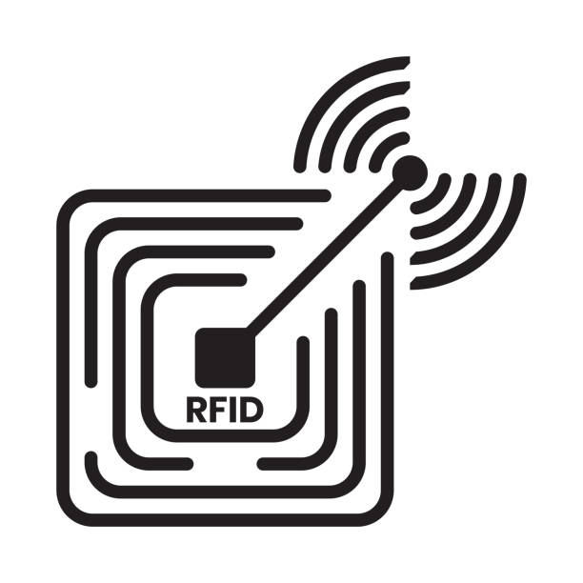
Desafios
1
Infraestrutura
2
IA
3
Usuários

Slide 13
Desafios
Antenas RFID nos ônibus: Fazer a Implementação de antenas RFID nas entradas e saídas de todos os ônibus de São Paulo.
1

Slide 14
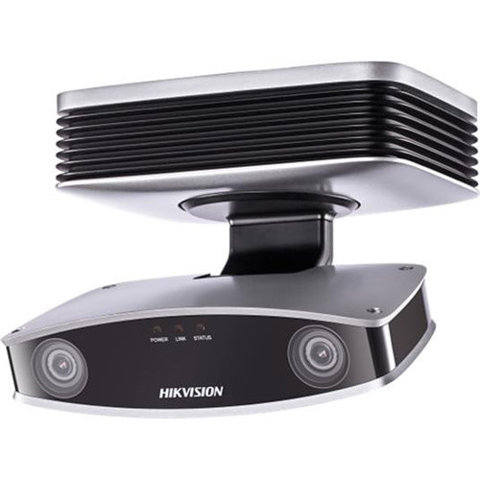
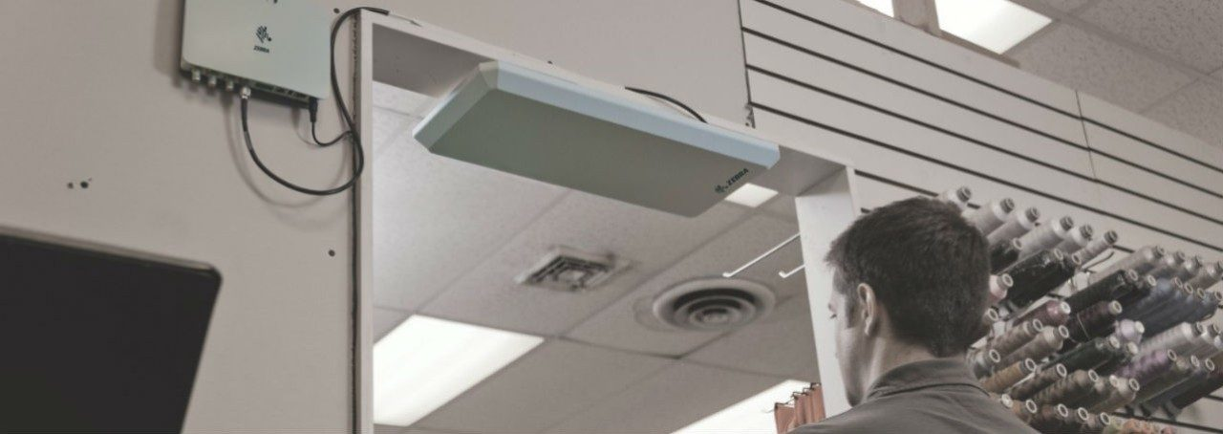
Levantamento de custo
Nos levantamentos de custo obtemos: Antena RFID (Zebra AN440) – R$2.930,00 Câmera de reconhecimento facial (Hikvision) – R$5.100,00

Slide 15
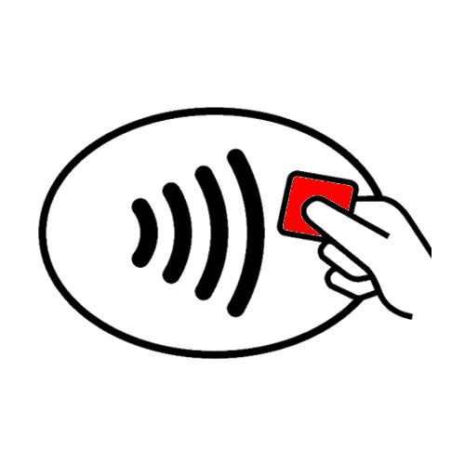

Técnicas já existentes
Uma das tecnologias que temos hoje de RFID nos ônibus, é a do próprio bilhete único, que funciona da seguinte forma: O usuário aproxima o bilhete (transponder) e o leitor em cima da catraca (receptor), lê o cartão e desconta o saldo referente ao valor da passagem, assim, liberando a catraca.

Slide 16
Desafios
IA: Detecção do rosto do Usuário ao embarcar no ônibus, fazendo a confirmação do rosto da pessoa condizente com a tag em seu bolso.
2

Slide 17

Solicitar mais fotos
Para aprimorar o serviço de reconhecimento facial da IA, a SpTrans pode solicitar mais fotos do usuário, como por exemplo, uma foto com e sem máscara, com ou sem seu óculo (caso use), e na hora do cadastro, o usuário terá que tiver um foto e gravar um vídeo curto fazendo um gesto ou sinal para garantir que seja ele mesmo.

Slide 18
Desafios
Usuários: População sem cadastrada no sistema do bilhete único.
3

Slide 19
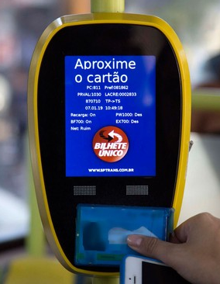

Modo convencional
Caso entre um passageiro que nunca tenha utilizado o transporte público, ou não possui nenhum cadastro na Sptrans, terá que pagar ao cobrador de maneira convencional ao cobrador do ônibus.

Slide 20
Conclusão
Em vista que o transporte é um serviço público está em constante utilização com grandes quantidades de usuários, torna-se influente sua qualidade na opinião pública.
Nossa solução visa diminuir gastos de pagamentos não efetuados, trazendo eficácia e praticidade no processo, melhorando a experiência da população e prestadores de serviços.

Slide 21





Equipe do Projeto
Gustavo Kiyoto
Rafael Masson
Gabriel Fazani
João Rafael

